Slide 1
স্বাগতম

Slide 2
পরিচিতি
অনিরুদ্ধ বৈরাগী
সহকারি শিক্ষক (গণিত)
মহেশ্বরপাশা মাধ্যমিক বিদ্যালয়, কুয়েট, খুলনা।
শ্রেণিঃ নবম
বিষয়ঃ গণিত
অধ্যায়ঃ ৪.১
পাঠঃ সূচক
সময়ঃ ৫০ মিনিট

Slide 3
শিক্ষার্থী বন্ধুরা তোমরা লক্ষ্য কর-
a.a.a.a.a=
4.4.4.4.4.4=
এখানে, a এর ঘাত বা সূচক 5 এবং 4 এর ঘাত বা সূচক 6

Slide 4
আজকের পাঠ
সূচক

Slide 5
শিখনফল
মূলদ সূচক ব্যাখ্যা করতে পারবে।
ধনাত্মক পূর্ণ-সাংখ্যিক সূচক, শূন্য ও ঋনাত্মক পূর্ণ-সাংখ্যিক সূচক ব্যখ্যা ও প্রয়োগ করতে পারবে।
সূচকের নিয়মাবলী বর্ণনা ও তা প্রয়োগ করে সমস্যার সমাধান করতে পারবে।

Slide 6
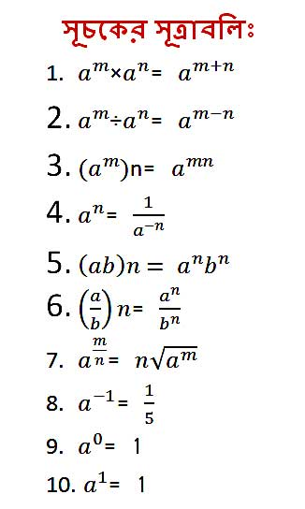

Slide 8
a যেকোনো বাস্তব সংখ্যা এবং n যেকোনো ধনাত্মক পূর্ণসংখ্যা হলে, n সংখ্যক a এর ক্রমিক গুণ হলো
। অর্থাৎ, (n সংখ্যক বার a)= । আখানে, n হলো সুচক বা ঘাত এবং a হলো ভিত্তি। আবার, বিপরীতক্রমে (n সঙ্খক বার a)।
সূচক সুধু ধনাত্মক পূর্ণসংখ্যাই নয়, ঋণাত্মক পূর্ণসংখ্যা বা ধনাত্মক ভগ্নাংশ বা ঋণাত্মক ভগ্নাংশও হত পারে। অর্থাৎ, ভিত্তি (বাস্তব সংখ্যার সেট) এবং সূচক (মুলদ সংখ্যার সেট) এর জন্য সংজ্ঞায়িত। বিশেষ ক্ষেত্রে, (স্বাভাবিক সংখ্যার সেট) ধার হয়।

Slide 9
শূন্য ও ঋণাত্মক সুচকঃ
সূচকে সূত্রাবলির প্রয়োগ ক্ষেত্র সকল পূর্ণসংখ্যা সম্প্রসারণের লক্ষে এবং (যেখানে n স্বাভাবিক সংখ্যা) এর সংজ্ঞা দেওয়া প্রয়োজন।
সংজ্ঞা ১ (শূন্য সূচক).
সংজ্ঞা ২ (ঋণাত্মক সূচক).
এই সংজ্ঞা দুটির ফলে সূচক বিধি m এবং n সকল পূর্ণসাংখ্যিক মানের জন্য বলবৎ থাকে এবং এরূপ সকল সূচকের জন্য খাটে।

Slide 10
প্রমাণ কর যে,
সামাধানঃ L.H.S =
=
=
=
= 1
L.H.S = R.H.S (Proved)

Slide 11
একক কাজ
প্রমাণ কর যে,

Slide 12
সরল করঃ
সামাধানঃ =
= =
= =
= 2.2
= 4 (Ans)

Slide 13
দলীয় কাজ
সরল করঃ

Slide 14
মূল্যায়ন
হলে, x=?

Slide 15
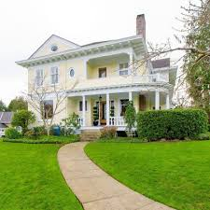
বাড়ির কাজ
১.সরল কর:

Slide 16
ধন্যবাদ

